Slide 1


第十五章 国外互联网金融案例
冯科 宋敏 编著

Slide 2
主要内容
15.1 第三方支付——PayPal
15.2 快捷支付——Square
15.3 Lending Club
15.4 众筹平台——Kickstarter
15.5 互联网直销银行——ING Direct USA
15.6 网上证券交易——E*Trade
15.7 保险电子商务——InsWeb

Slide 3
本章学习目标
了解国外互联网金融发展历程；
了解国外主要互联网金融企业。

Slide 4
15.1 第三方支付——PayPal
PayPal 成立于1998 年，总部位于美国加利福尼亚州圣荷西市，是世界上最大的基于互联网的第三方支付公司。
1998 年 12 月，Peter Thiel、Max Levchin 和Elon Musk 联合创立了PayPal，网站于1999 年10 月正式开始运营。
成立一年后，PayPal 用户达到1.2 万人，随后的六个月中，PayPal 的用户数激增，突破了100 万人。
目前，PayPal 业务已经扩展到全球190 个国家和地区，服务覆盖1.1 亿个活跃账户，接受25 种货币进行支付。2011 年，PayPal 的交易金额达到1 180 亿美元，占全球电子商务价值的15%，其中25% 为跨境交易。PayPal 俨然已成为世界最大的互联网支付公司。

Slide 5
15.1 第三方支付——PayPal
PayPal 所拥有的竞争优势是更低的交易费用。例如，用户从iTunes 下载一首歌曲，使用信用卡的费用是16 美分，而通过PayPal 支付只需9 美分。与此同时，使用PayPal 服务的商家被诈骗的损失远远低于使用信用卡方式。
PayPal 模式的支付流程简单便捷。首先付款人使用电子邮箱注册PayPal 账户，并提供信用卡或者银行卡的相应信息，此时用户便可以转账到PayPal 账户；当需要付款时，只要将收款人的电子邮箱提供给PayPal 即可；随后PayPal 向收款人发出电子邮件，通知其等待收取款项，收款人便可以通过邮件内容中指示的方式取得款项。

Slide 6
15.1 第三方支付——PayPal
与商业银行的竞争与合作关系：PayPal 支付将新兴的互联网技术与传统的银行账户、信用卡网络、ACH（automated clearing house）网络等支付体系连接在一起，与商业银行之间既有合作，也有竞争。
收入来源与费用结构：PayPal 在运作初期提供免费服务，在进入新兴市场时，也实行免费服务政策。随着业务的开展，PayPal 逐步开始对服务对象收费。PayPal 的收入可以分为基本费用收入和其他费用收入。
客户备付金管理：客户对其账户中的资金可以有两种选择:存入富国银行的集合账户或者投资PayPal货币市场基金。
客户保护措施：PayPal 非常重视对客户的保护，目前主要提供买方保护和卖方保护两种保护政策。
监管环境：监管机构会定期或不定期地检查其是否遵守相关法律等。
风险防范：PayPal 采用电子邮件作为PayPal 账号，并用简单的执行密码作为支付的命令和指示，避免了用户信用卡信息和其他银行账号信息泄露的风险。

Slide 7
15.2 快捷支付——Square
Square 成立于2009 年12 月，创始人为Twitter 联合创始人杰克• 多西（Jack Dorsey）和Jim McKelvey，总部设在美国旧金山市。
截至2011年12月，使用Square 移动支付业务的商家数量已超过100 万，占美国所有支持信用卡支付商家中的1/8，并以每月新增10 万商户的速度增长。
产品方案：Square 公司从2010 年正式运营开始，共推出了两款产品，分别为Square Dangle和Square CardCase/Register，为广大中小商户提供了便捷的刷卡支付服务。
Square Dangle 通过与移动设备相连，结合移动设备中的应用程序，将移动通信设备转化成了一个无线POS 机。
Square Card Case/Register 支付方式主要是依靠信息预存的方式来实现。在该产品的帮助下，消费者只需要向商户提供姓名即可实现支付，颠覆了传统的付款方式。

Slide 8
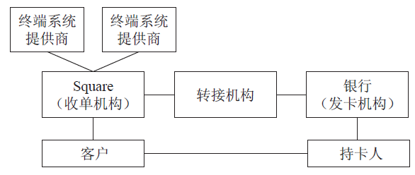

15.2 快捷支付——Square
商业模式：包括产业链和定价
图15-1 Square 支付产业链
图15-2 Square 模式收益分配

Slide 9
15.2 快捷支付——Square
Square 移动支付模式发展趋势与特点：Square 模式实质上是传统无线POS 的一个变种：POS 机变成了iPhone 等智能移动设备。Square 业务发展速度很快，Square 公司上线运营以来，其发展速度远远高于预期。
Square 模式存在的安全隐患：Square 模式需要在公网上传输银行卡磁条信息，该磁条信用如果加密不严，用户的银行账户信息可能会遭到窃取，会对用户账户的安全性带来极大的影响。从Square 正式上线运营开始，其整个系统的安全性就受到了多方面的质疑和挑战。
Square 与传统卡组织的合作：一方面，Square 需要利用卡组织完善的转接网络打通与发卡机构的链接；另一方面，卡组织也需要利用Square 来开拓中小商户市。

Slide 10
15.3 Lending Club
Lending Club成立于2006年，是目前美国P2P网络借贷行业的先锋。2014年12月12日Lending Club在纽交所挂牌交易。
Lending Club自2006年成立以来飞速发展。2012年和 2013年，Lending Club 平台促成的借贷规模分别为7.179亿美元和21亿美元，到2014年上半年，Lending Club平台促成的借贷规模就已达到18亿美元，同比增长125%。
Lending Club 的运作模式：作为借款者和投资者的中介平台，Lending Club 首先会对借款人进行信用等级评定，再根据信用和借款期限确定贷款利率，最后将审核后的贷款需求放到网站上供投资者浏览和选择，内容包括贷款总额、利率和客户评级。

Slide 11
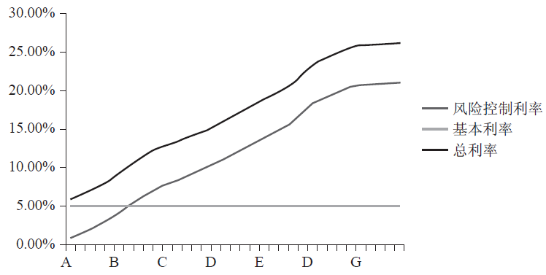
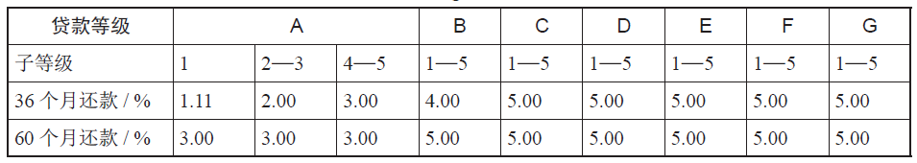
15.3 Lending Club
Lending Club 平台运营风险控制
项目审核：借款人在进行贷款交易前必须经过严格的信用认证和A—G分级。
利率定制：
交易费用的确定：
图15-3 Lending Club 的利率变化
表15-1 Lending Club 交易费用表

Slide 12
15.4 众筹平台——Kickstarter
Kickstarter成立于2009年4月，是目前全球最大最成功的众筹平台。
Kickstarter经历最初两年的不温不火，在2011年迎来了暴涨。在2011年，Kickstarter实现了盈利，并且成功为诸如Instagram、Nest 和WhatsApp这些初创企业的创始人提供了大量原始资金。在2012年，Kickstarter 总融资项目是3.2亿美元，投资人数达220万人，成功项目超过1.8万个，平均每分钟资助者会捐出606.76美元。
项目发起流程：
图15-4 项目发起流程

Slide 13
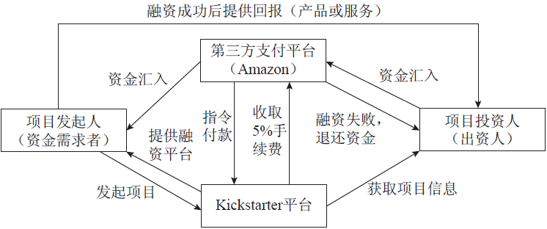
15.4 众筹平台——Kickstarter
各交易主体间的相互关系
图15-5 Kickstarter 交易主体

Slide 14
15.5 互联网直销银行——ING Direct USA
ING Direct 是荷兰ING 集团的全资直销银行，也是全球最大的直销银行。
ING Direct USA 于2000年在美国特拉华州的威明顿成立，发展战略是通过电话银行和网络银行为客户提供高质低价的金融服务，主要开展的业务包括活期账户、储蓄账户、个人按揭贷款、中间业务、信用卡等。
ING Direct USA 的第一个特点是目标客户群明确。
ING Direct USA 的第二个特点是金融产品的严格选定。
ING Direct USA 的第三个特点是服务简单、方便、快捷、高效。

Slide 15
15.5 互联网直销银行——ING Direct USA
便捷的网络服务：由于ING Direct USA 只提供简单、有限的金融服务，使得客户可以在短时间内通过网络和电话作出具有针对性的选择并完成交易，降低客户的时间成本，同时也减少了银行自身的网络维护成本。
人性化的咖啡馆：客户可以最近距离接触ING Direct USA 的就是分布在洛杉矶、纽约等城市有限的ING Direct 咖啡馆，银行将咖啡馆的店员培训为金融顾问。
存款保险的保障：ING Direct USA 为存款客户提供联邦存款保险公司的存款保障。
强化安全性措施：ING Direct USA 高度重视安全性建设，在客户合规性检查、账户登录验证、资金划拨、支票签发、信息查询更新等方面做了严格的规定；同时，ING Direct USA 在其网站上向客户详尽介绍各种可能出现的网络诈骗以及非法盗取信息的情况，并明确告知客户在每种情况下应该采取的应对措施，从而在最大程度上保障客户资金和信息安全。

Slide 16
15.6 网上证券交易——E*Trade
E*Trade公司在20世纪80年代初期是一家提供信息技术服务的公司，在1992年转型为向折扣经纪商提供在线投资的后台服务，在1996年通过开设自己的网站走向台前，直接提供线上证券交易服务。
E*Trade于1992年创立后不久，就赶上了美国第二波佣金降价潮，并成为美国佣金价格战的先驱。目前其佣金费率属于同服务水平中佣金费率最低的券商之一。在客户黏性上，E*Trade一直是美国点击率最高的券商之一，领先其竞争对手嘉信理财的两倍以上。其特点如下：
第一，以网站为中心的营销体系。
第二，全方位零售网点的拓展。
第三，丰富的信息咨询内容。

Slide 17
15.6 网上证券交易——E*Trade
E*Trade将其网上证券交易的成功归结为四个动力：品牌、内容、技术和全球化。
以品牌和内容实现消费锁定：E*Trade 投入了大量资源进行市场营销和客户开发。用低佣金来吸引投资者，并借助广告宣传突出该公司在证券电子商务变革中的领先地位和低佣金服务等方面的特色，使公司知名度迅速提高，影响力与日俱增，在越来越多的投资者心目中树立了品牌形象。公司品牌的树立使客户确立了对E*Trade的路径依赖，进而实现消费锁定。
以技术和全球化战略实现自我扩张：E*Trade对技术的发展不仅侧重于提高内部效率和节约成本，还以方便客户为出发点，发展了无线通信和语音驱动网站。为了实现技术创新，公司建立了三个技术中心，负责系统支持、网络维护、客户服务、交易备份等工作，技术开发费用占总费用的比例也呈逐年递增的状态。

Slide 18
15.7 保险电子商务——InsWeb
InsWeb总部设在美国加州的红杉城，创立于1995 年2月，曾在美国纳斯达克市场上市，是全球最大的保险电子商务网站，被FORBES 称为是网上最优秀的站点，也是YAHOO 评出的全世界50 个最值得信赖和最有用的站点之一。
InsWeb的经营模式：InsWeb的主要盈利模式一是为消费者提供多家合作保险公司的产品报价以帮助对比，并从消费者收取费用；二是为代理人提供消费者的个人信息和投保意向，并向代理人收取费用。
InsWeb的成败原因：
成因：InsWeb的成功在于它为保险行业注入了新鲜的血液，给客户和保险公司都带来了好处，包括快速、全面、实时的保险商品报价；在得到良好的服务的同时，免却了推销带给客户的压力，同时维护了客户的隐私权等等。
败因：第一，由于保险产品大多较为复杂；第二，交流模式单一，不能及时解决客户困难；第三，缺乏售后理赔协助，服务项目及内容有限；第四，不直接提供投保和支付服务，盈利模式不足。

Slide 19
本章总结
本章介绍了国外典型互联网金融企业的发展情况，包括第三方支付模式代表PayPal和Square、P2P 模式代表Lending Club、众筹模式代表Kickstarter、网上直销银行代表ING Direct USA、网络证券经纪公司代表E*Trade、网上第三方保险网站InsWeb。通过介绍国外互联网金融各种模式典型企业的发展情况，分析各种模式的运营模式以及典型企业成败的原因。

Slide 20
关键概念
PayPal Square Lending Club Kickstarter
ING Direct USA E*Trade InsWeb

Slide 21
【例15-1】PayPal的运营模式是什么？
【例15-2】Square移动支付模式发展趋势和特点是什么？
【例15-3】Lending Club如何进行风险控制？
【例15-4】Kickstarter交易主体关系是怎样的？
【例15-5】ING Direct USA的特点有哪些？
【例15-6】E*Trade成功的原因是什么？
【例15-7】InsWeb 衰败的原因有哪些？

Slide 22
谢谢！

